Slide 1
Welcome to Naldha Secondary
Online School
Notes:
Say welcome to the students.

Slide 2
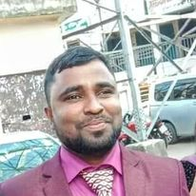
Teacher’s Identity A. Sukur Ali Khan B.A hons.M.A In English Assistant Teacher(English)
Naldha Secondary School
Naldha,Fakirhat,Bagerhat.
Email : sukur360720@gmail.com Mobile no-01922-360720
Class Introducing
Class : Eight
Subject :English Second Paper

Slide 3
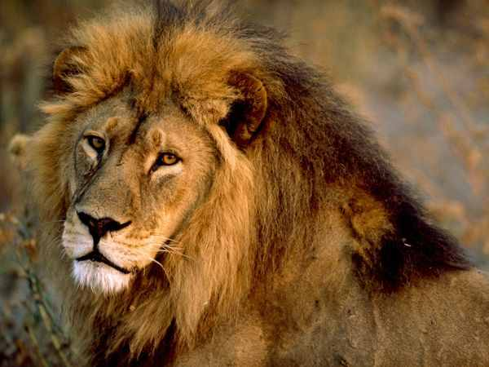
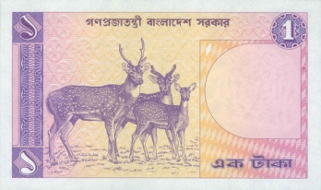
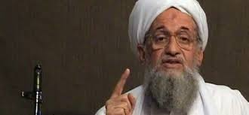
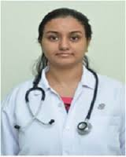
Look at the pictures and answer the following questions...
A
lion
A
One-taka note
A
house
What do you see in the pictures ?
An
honest
An
M.B.B.S

Slide 4
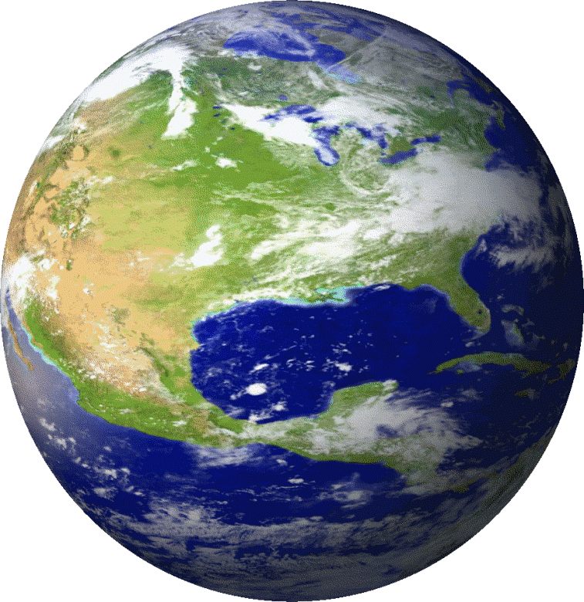
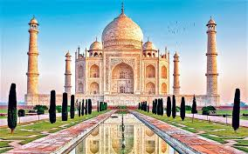
The
Quran
The
Tajmahol
The
Earth
Can you guess what are they called?

Slide 5
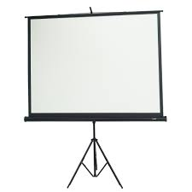
Article
So our today’s topic is...?
Dear students write
down the lesson’s headline.

Slide 6
LEARNING OUTCOMES
At the end of the lesson, the students will be able to ….
Read the poem of Article.
What is articles.
Kinds of articles.
Use of articles.

Slide 7
কবিতাটি পড় আর Article কর
A/AN/ THE এগুলো আবার কী?
এই তিনটিকে আমরা Article বলি।Singular Countable হলে; হয় A/AN
Uncountable- এ হয়না কোনো Article|

Slide 8
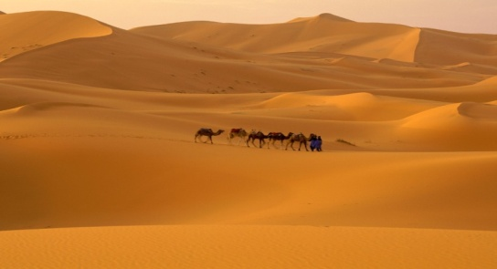
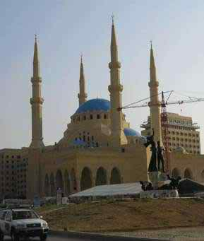
The_ Jamuna Express
The
___ Shahara
___ Mosque
The
Uncountable-কে গুণতে পার কি?
তাহলে এর আগে Article ব্যবহারের দরকারটা কী?
তবুও কখন THE হয়, একটু সাবধান থাকতে হয় !
নির্দিষ্ট করে বোঝাতে THE হয়, এটুকু না বুঝলে কি হয় !!

Slide 9
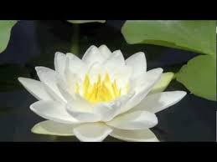
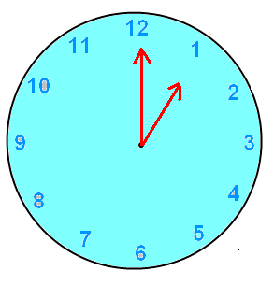
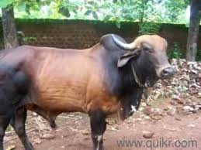
A
__ flower
An
An
__ hour
__ ox
A হবে না AN হবে, থাকবেনা কোনো Tension
যদি জানি ঐ শব্দের উচ্চারণ।
Consonant-এ A হয়; Vowel হলে AN
সঠিকভাবে ব্যবহার করলে Teacher, Full নম্বর দেন।

Slide 10
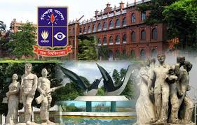
An
___ umbrella
A
__ university
U যদি ইউ হয়, A ব্যবহার করতে হয়।
U যদি আ হয়, A দিলে ভুল হয়।
তাহলে বলতো, আ হলে কী হয়?
পারব না কেন? অবশ্যই AN হয়।

Slide 11
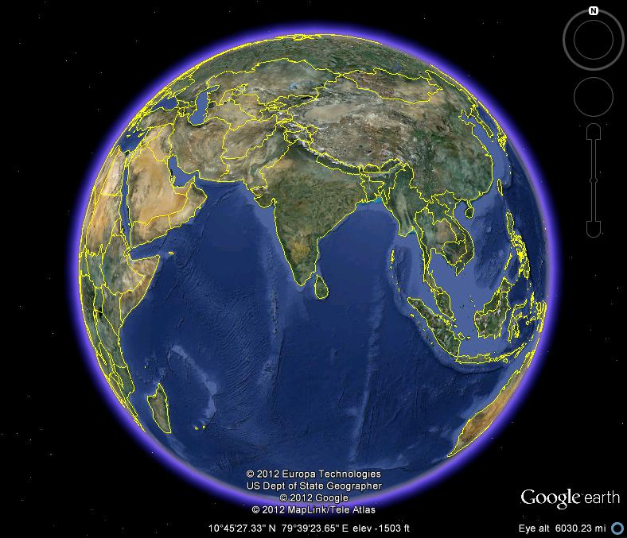
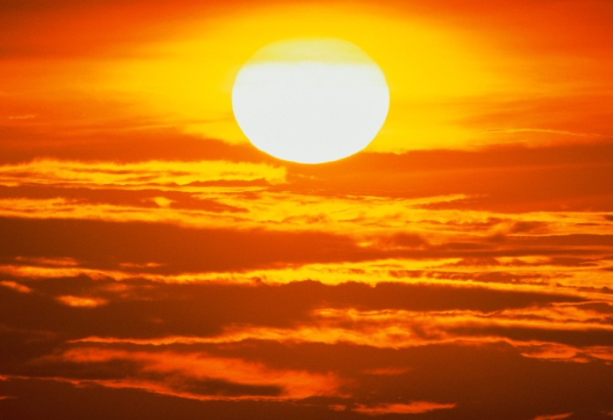
The earth The sun
যদি বোঝ One and Only; The ব্যবহার কর Confidently
আজ শিখেছি The- এর ব্যবহার Carefully|
পাহাড়, পর্বত, নদীর পূর্বে হয় The
তাহলে এভাবে মুখস্থ করার প্রয়োজন আছে কি?

Slide 12
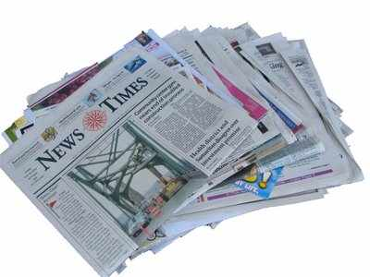
The
___ Mosque
The
___ Bangladesh times
যদি কোন দেশের নামের সাথে যুক্ত থাকে S
The ব্যবহার করলে হবে বেশ বেশ!!
Sudan (একটি দেশের নাম অর্থাৎ The sudan)- এর শেষে নেই কোনো S
The ব্যবহার না করলে তবু হবে সব শেষ।
তারপরও কিছু কিছু বিষয় মুখস্থ করতে হয়
নইলে তুমি কীভাবে করবে Article- কে জয়!

Slide 13
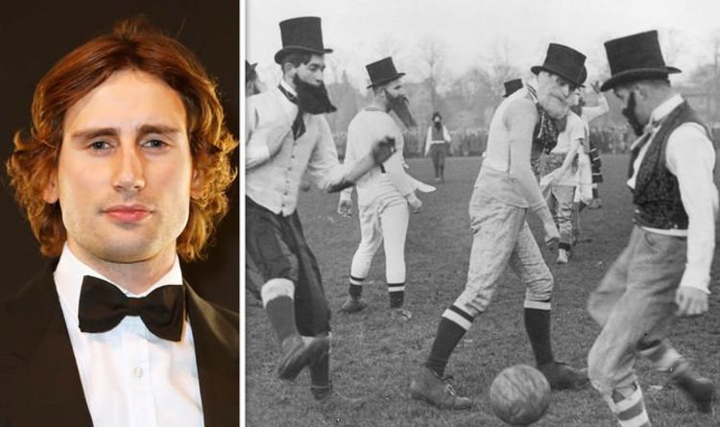
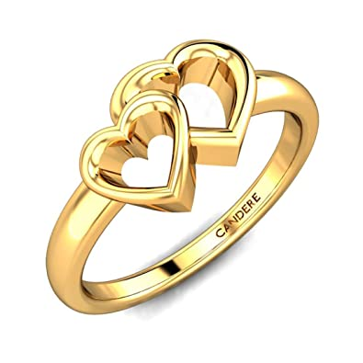
The English The gold
The ছাড়া হয় না Superlative
মনে রেখো, দুইটি ক্ষেত্রে The- কে নেয় Comparative
অনির্দিষ্ট বোঝাতে (Indefinite)-এ A/AN
নির্দিষ্ট হলে (Definite)- এ The ( দা/দি)
হা হা হা... হি হি হি ...
এই কবিতাটি পড়ে Article মনে রেখেছি।

Slide 14
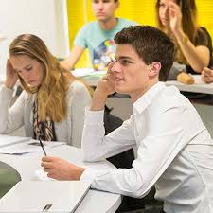
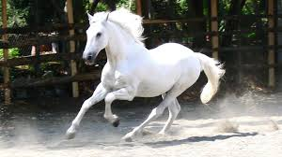
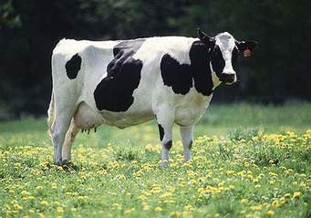
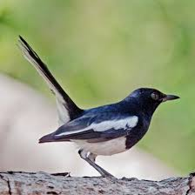
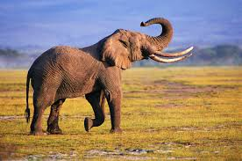
Pairs Work
___ Quran is __ holy book.
The
a
__ horse.
___ horse is __ beautiful animal.
A
The
a
A
__ cow.
___ cow gives us milk.
The
a
I saw __ bird.
___ bird is black.
The
___ Elephant.
___ Elephant is __ large animal.
An
The
a

Slide 15
Evaluation
FIll in the blanks with appropriate article:
She is __ beauty
Give me __one-taka note.
Ferdousi is __ homer of Asia.
He is ___ unwise man.
Prity is ___ M.B.B.S.
She is ___ honours graduate.
____ Bay of Bengal is dangerous.
a
a
a
an
an
an
The

Slide 16
Home Work
Fill in the gaps of the following text with appropriate articles. Put a cross for zero article:
English is (a) __ international language. It is spoken all over (b) __ world. So the importance of (c) __ English cannot be described in words. All (d) ___ books of higher education are written in English. Today organization need employees who can speak and write (e) _____ standard form of (f) __ English.

Slide 17
Class Over
Bye. See you again tomorrow.

